Slide 1

L’étiquette du Kiwanis lors des réunions
Préparé par le Comité pour l’éducation du district E.C. & C. - 2015
Notes:
Kiwanis

Slide 2
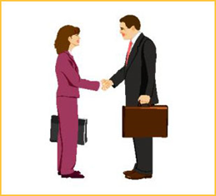
L’étiquette du Kiwanis lors des réunions
L’étiquette concerne les bonnes manières, la dignité et le respect
Comment votre conduite affecte-t-elle votre club, vos membres, et son image?
Quels sont les problèmes généralement observés?
Notes:
Kiwanis

Slide 3

Un problème commun – le placotage
Ce n’est pas gentil de parler pendant que les autres s’expriment. C’est souvent perçu comme:
- grossier et irrespectueux;
- distrayant pour ceux qui essaient d’être attentifs;
- nous voulons impressionner les invités, les membres potentiels ou nos propres membres.
Notes:
Note – C’est un problème universel lors d’assemblées ou de réunions dans tous les groupes et organismes. Faisons en sorte que le Kiwanis soit unique et n’ait pas ce problème. Chacun le remarquera, incluant nos propres membres.

Slide 4

Un problème commun – le placotage
Influence sur le sur la personne qui parle:
- elle est souvent nerveuse et peut-être même apeurée;
- elle peut devenir exaspérée et pressée de terminer sa présentation;
- Temps investi pour préparer sa présentation;
- Souvent, cela demande du courage pour parler en public.
Notes:
Note – Nous devrions nous questionner nous-mêmes… si j’étais le conférencier, comment je me sentirais par rapport à l’attention accordée à ma présentation? Est-ce que je voudrais revenir ou même serais-je intéressé à me joindre à ce groupe? Respectons-nous les efforts du conférencier nonobstant notre intérêt personnel?

Slide 5

Le placotage – que disons-nous?
À la personne qui parle:
- Je ne suis pas intéressé par ce que tu as à dire;
- Je ne me soucie pas de tes efforts, sentiments ou si c’est difficile pour toi;
- Ma conversation est plus importante;
- Une variété d’autres possibilités déplaisantes.
Notes:
Note – Le conférencier est notre invité – il mérite donc la même attention et le même respect que la personne que vous invitez chez-vous.

Slide 6
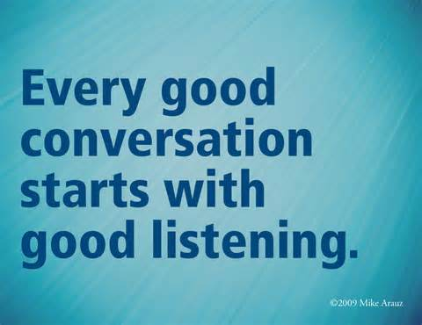
Le placotage – que disons-nous?
Envers les autres dans la salle:
- Je ne suis pas concerné par ce que vous voulez entendre;
- Je ne suis pas concerné par notre image, même si nous avons tous l’air bête quand cela se produit;
- Ma conversation est plus importante;
- Beaucoup d’autres possibilités déplaisantes.
Notes:
Note – Ce n’est pas seulement le conférencier qui mérite les bonnes manières et le respect – les autres qui sont dans la salle aussi.

Slide 7
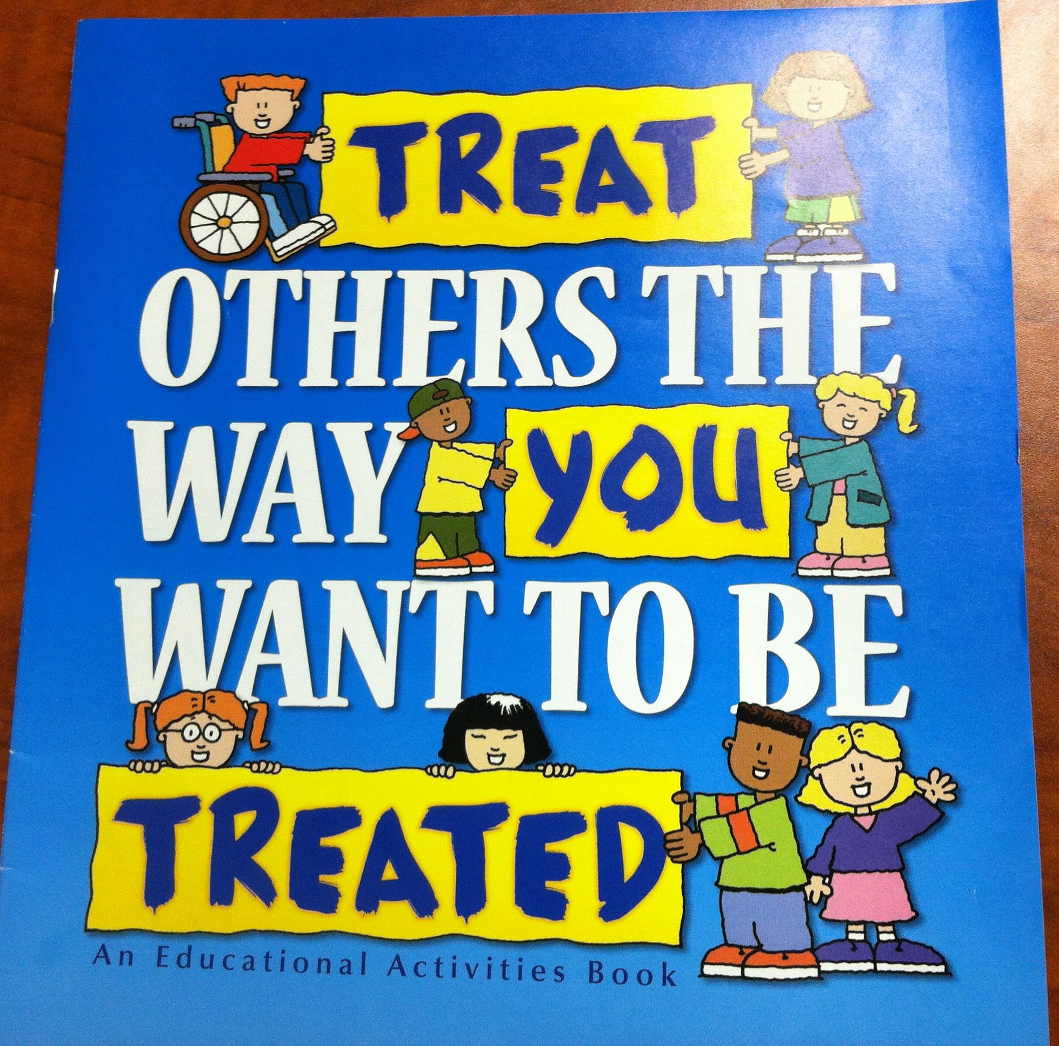

Le placotage – rappelez-vous que……
Les chuchotements et le placotage à voix basse sont entendus et distraient;
- Ceci s’applique aussi aux cellulaires – fermez la sonnerie au profit de la vibration. Si vous devez prendre l’appel, sortez de la salle avant de commencer à parler.
- La Règle d’or s’applique en tout temps.
Notes:
Kiwanis

Slide 8

Le placotage – quoi faire?
Faites-en votre objectif – aucune conversation quand les autres ont la parole et ignorez ceux qui vous parlent. Il faut être 2 pour converser.
- SSSSSSSSHHHHHHH apporte de bons résultats – verbalement et doigt sur les lèvres (comme une fermeture-éclair).
- Sonnez la cloche pour demander le silence à l’assistance.
Notes:
Kiwanis

Slide 9
Le placotage – quoi faire?
Si vous êtes le conférencier, cessez de parler jusqu’à ce que ce soit silence;
- N’utilisez pas votre téléphone, même pour lire des textes ou des courriels pendant les présentations;
- Dire “Règle d’or” est le signal au club pour ... SSSSSSSSSSHHHHHHHH!
- Sergent d’armes – amendes pour les
placoteux.
Notes:
Kiwanis

Slide 10
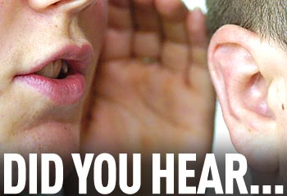

Quoi faire des autres situations?
Les farces salées et le langage impropre sont bannis.
- Les LONGUES histoires –”la brièveté crée l’intérêt”;
- Utilisez un microphone pour que tout le monde entende;
- Vous ne pouvez pas entendre? Approchez-vous!
- Le commérage ne rend personne confortable;
Les réprimandes ne rendent personne
confortable.
Notes:
Kiwanis

Slide 11

Autres situations
Nous sommes tous des bénévoles – demandez, n’imposez pas; en ce qui concerne les devoirs, les avis, les décisions, etc.
- Règles de la majorité – acceptez et supportez les décisions démocratiques du club. On encourage les discussions enthousiastes – l’agenda personnel et la contestation ne le feront pas.
Notes:
Kiwanis

Slide 12
Autres situations
Quitter pendant la réunion
- Est-ce pour une raison légitime – travail, rendez-vous, etc.?
- Les gens consacrent temps et efforts pour nous informer;
- Les conférenciers et les membres méritent tous les bonne manières.
Notes:
Note – Les gens quittent-ils pour des raisons valables ou par manque d’intérêt? Pensez à informer le Président et le conférencier si vous devez quitter tôt.

Slide 13
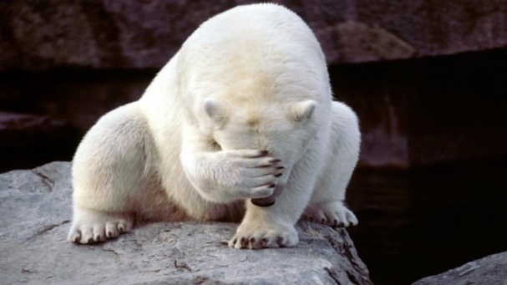
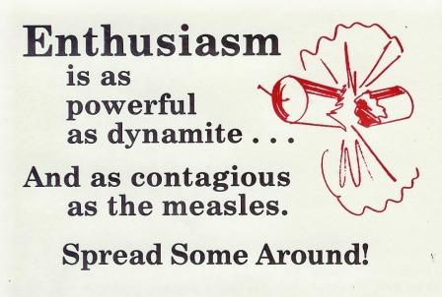
Émotions kiwaniennes….
Ce que nous faisons et disons peut manifester .......
- de la frustration, de la gêne, de la rancune, du désappointement, de la détresse, de la tristesse, de l’indignation, de la peur
OU
- de l’enthousiasme, de la fierté, de la joie, de l’amour, du support, de l’amitié, …..
Notes:
Kiwanis

Slide 14

Émotions – lesquelles préférez-vous?
Nous devrions tous préférer l’option positive et ce peut être obtenu avec raison et effort
Ces problèmes sont communs et presqu’universels, MAIS …….
Notes:
Kiwanis

Slide 15
Questions?
Commentaires?
Merci!
Notes:
Kiwanis

